Slide 1
Využívanie preparátov Joalis Animal v praxi
MVDr. Zuzana Stražanová

Slide 2
Úvod
dôvody môjho záujmu o alternatívnu medicínu /homeopatia, Bachova kvetová terapia
absolvovanie prednášok MUDr. J. Jonáša o riadenej detoxikácii pred 10 rokmi
skúsenosti s používaním preparátov Joalis a Joalis Animal a s bylinnými detoxikačnými prípravkami pre psov

Slide 3
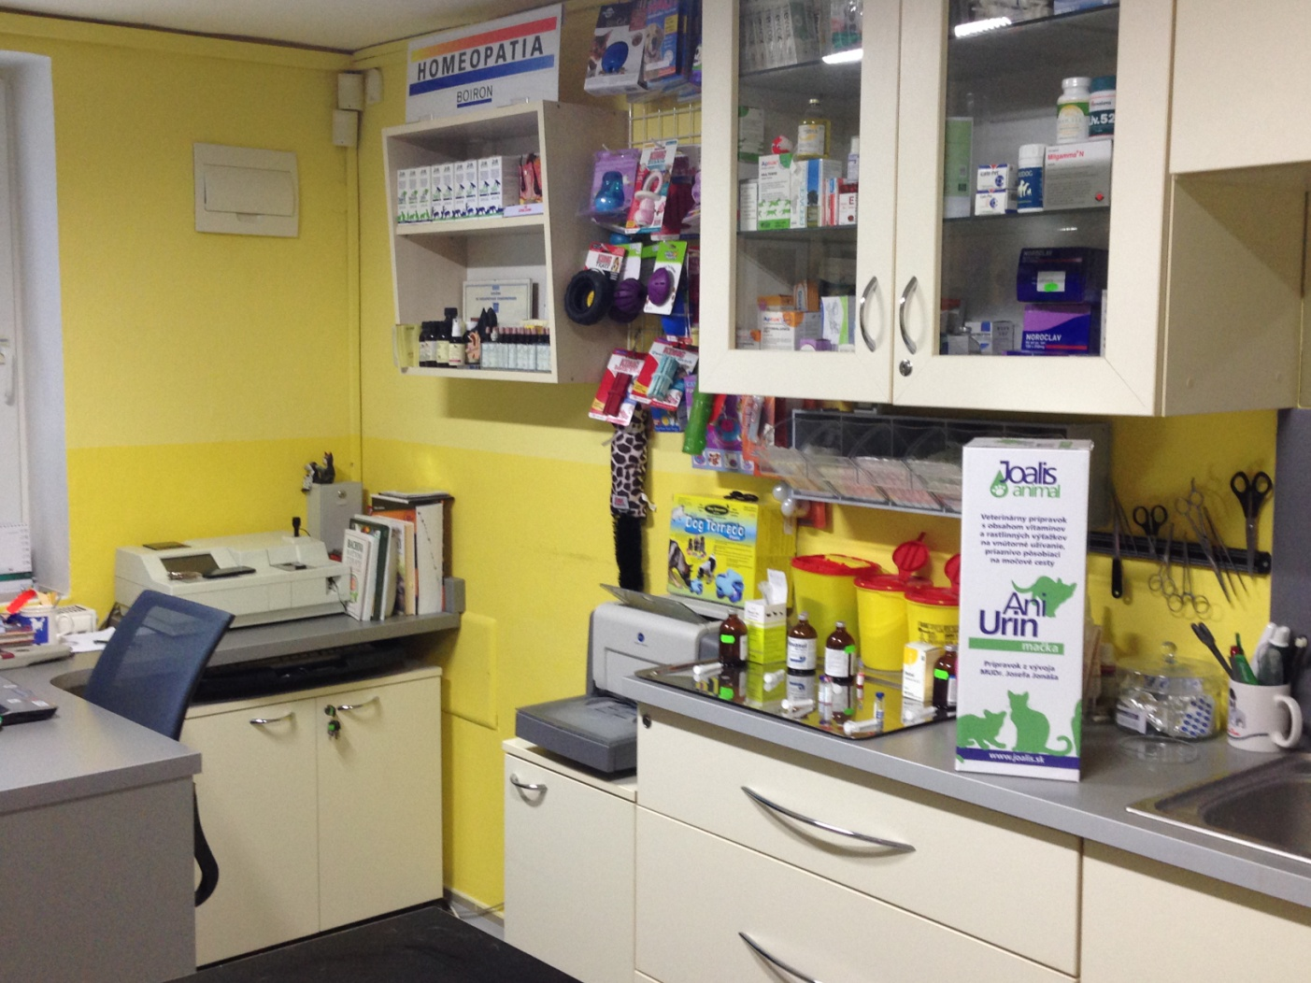
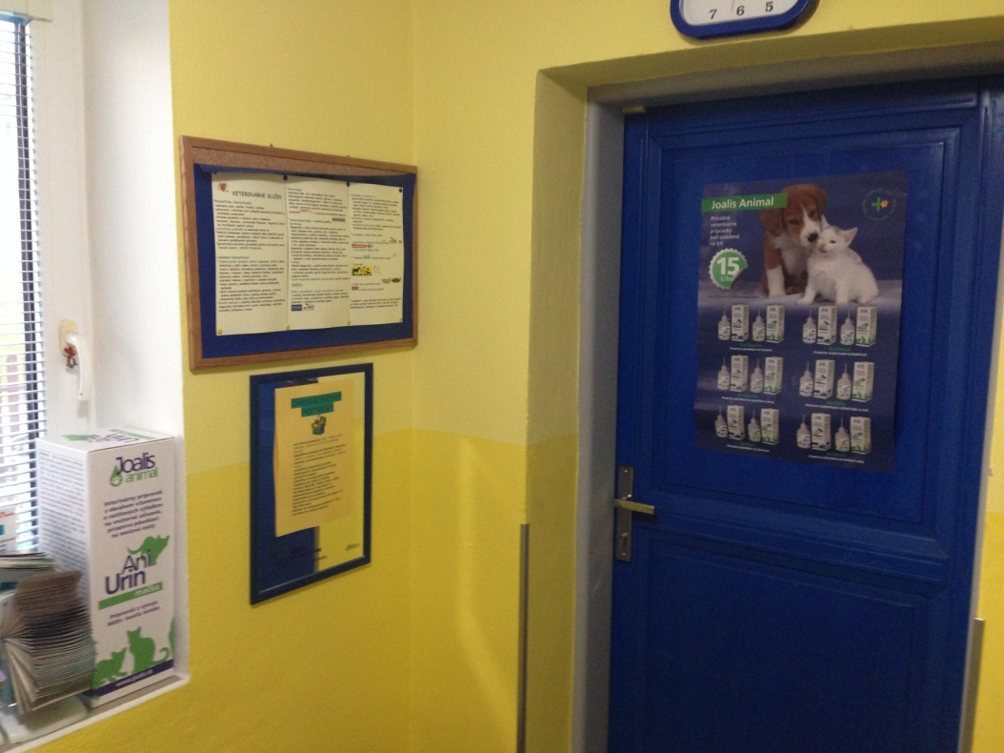
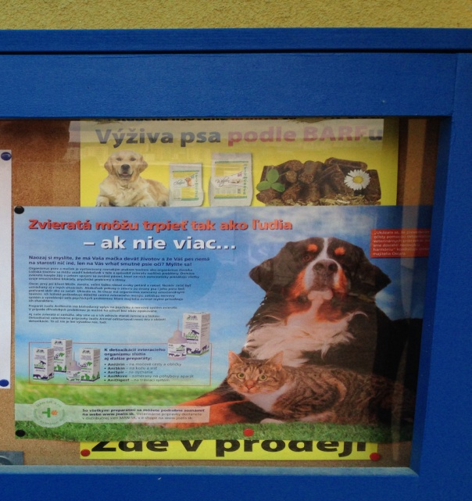
Veterinárna ambulancia MVDr. Zuzana Stražanová, Táborská 36, 040 01 Košice, www.zdraviezvierat.sk

Slide 4
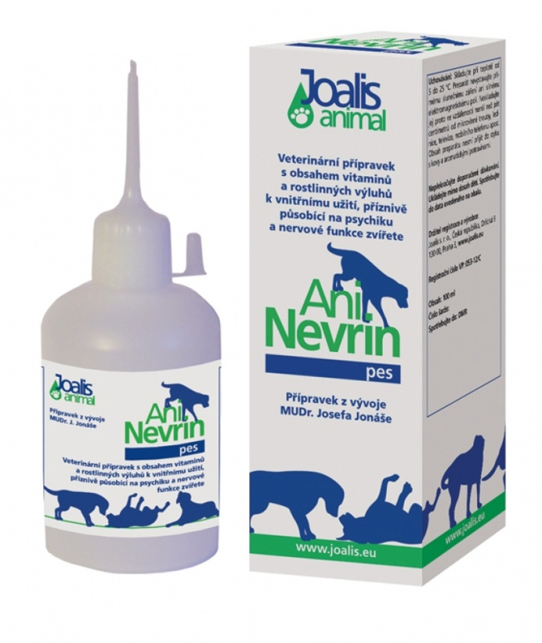
Prírodné detoxikačné preparáty pre psov
AniNevrin - psychika, nervová sústava
AniMove - pohybové ústrojenstvo
AniDigest - tráviace ústrojenstvo
AniUrin - močové cesty
AniSpir – dýchanie
AniSkin - koža, srsť
AniMet - metabolizmus

Slide 5
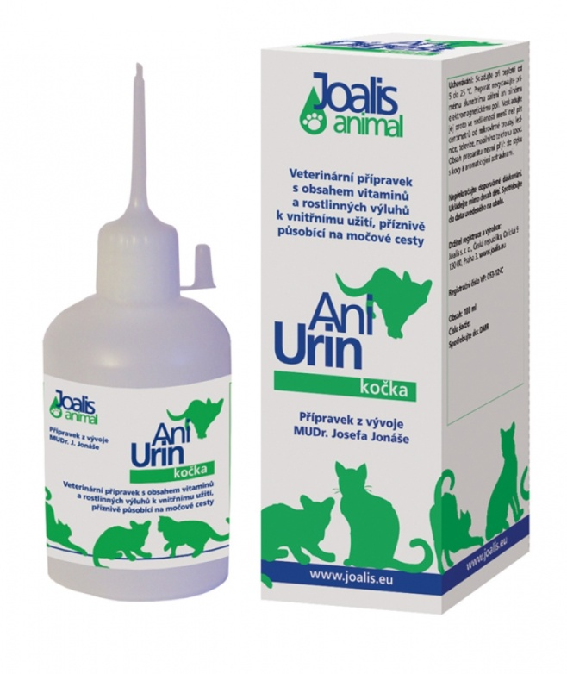
Prírodné detoxikačné preparáty pre mačky
AniNevrin - psychika, nervová sústava
AniMove - pohybové ústrojenstvo
AniDigest - tráviace ústrojenstvo
AniUrin - močové cesty
AniSpir – dýchanie
AniSkin - koža, srsť
AniMet - metabolizmus

Slide 6
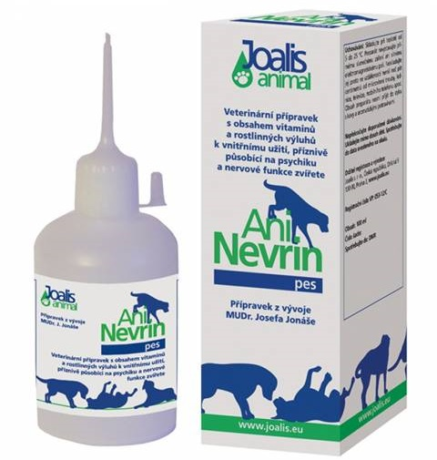
AniNevrin pes/mačka - psychika, nervová sústava
rôzne psychosomatické problémy
agresívne prejavy
poruchy imunitného systému
poruchy motoriky nervového pôvodu
hlučné oslavy - napr. silvestrovské petardy, ohňostroje
stavy úzkosti
emočná labilita
astma
epileptické stavy

Slide 7
AniSkin pes - koža, srsť
ekzémy
opakované infekčné zápaly kože
chronické zápaly vonkajšieho zvukovodu
nadmerná tvorba kožných šupín
nadmerná tvorba kožného mazu
poruchy kvality srsti, pazúrov a poruchy pri pĺznutí
kožné alergické reakcie

Slide 8
AniMove pes - pohybové ústrojenstvo
poruchy rastu (vhodné kombinovať s prep. AniNevrin)
poúrazové stavy pohybového aparátu (detoxikované tkanivo sa lepšie regeneruje)
stavy spôsobujúce neochotu k pohybu (pri vylúčení ostatných orgán. Ochorení)
degeneratívne procesy pohybového aparátu (osteoartróza, spondyloartróza)
profesionálne preťaženie, dlhodobé mechanické preťaženie
artritída
artróza

Slide 9
AniUrin mačka - močové cesty
chronické zápaly močových ciest
poruchy plodnosti (v kombinácii s prep. AniNevrin)
nedostatočná činnosť obličiek
tvorba močových kameňov a piesku
poškodenie obličiek diabetom (v kombinácii s prep. AniDigest)
prevencia zápalových stavov pohlavných orgánov

Slide 10
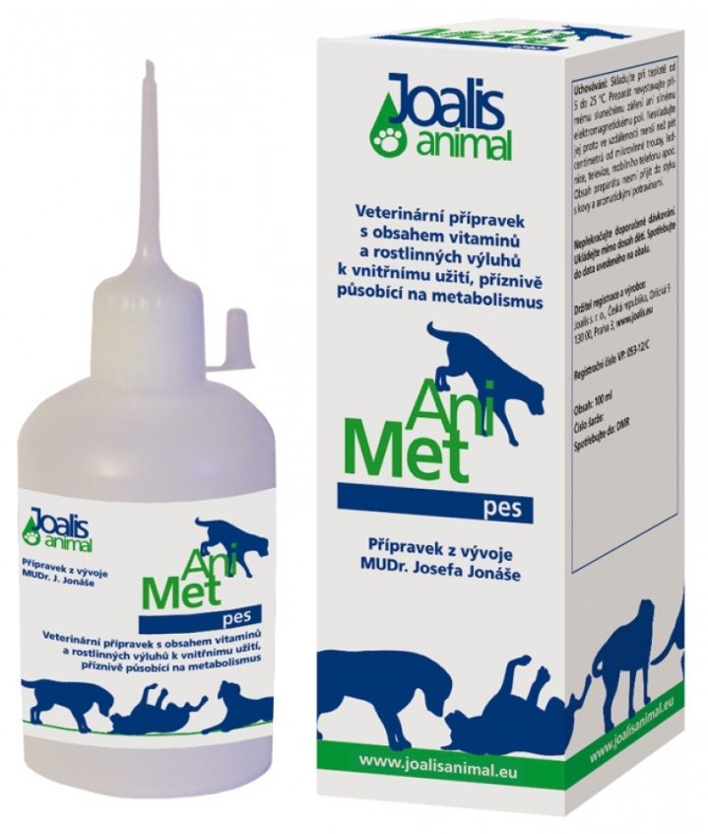
AniMet pes/mačka - metabolizmus
obezita
diabetes melitus (cukrovka)
poruchy metabolizmu základných živín
stukovatenie pečene
dna
ateroskleróza

Slide 11
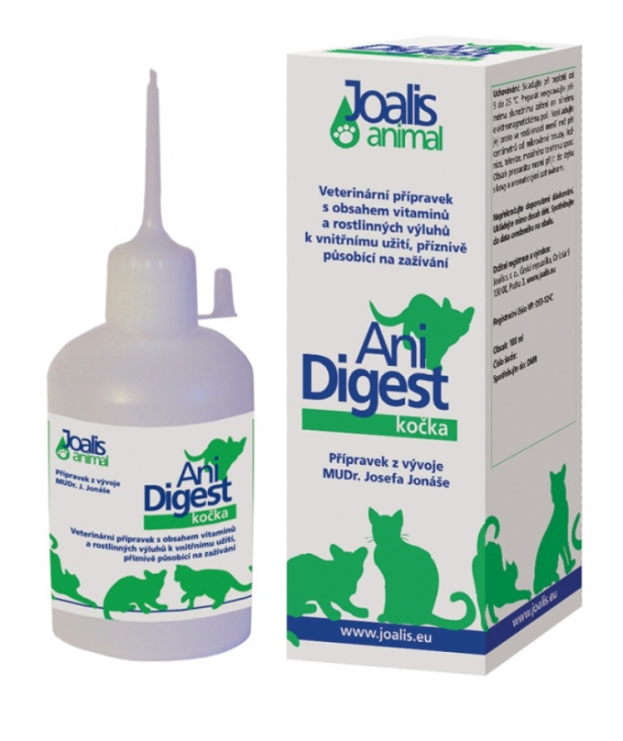
AniDigest pes/mačka - tráviace ústrojenstvo
opakované zápaly žalúdka a čriev (hnačka, krv v stolici, úporné zvracanie atď.)
neznášanlivosť bežného kŕmenia
poruchy vyprázdňovania
časté zvracanie
nadúvanie
chronické zápaly ďasien

Slide 12
AniSpir pes/mačka - dýchanie
opakované infekčné zápaly dýchacích ciest
výtoky zo slizníc dýchacích ciest
tracheálny kolaps (deformácie chrupavkových prstencov priedušnice)
astma (v kombinácii s prep. AniNevrin)
alergické prejavy na dýchacích cestách
chronická bronchitída

Slide 13
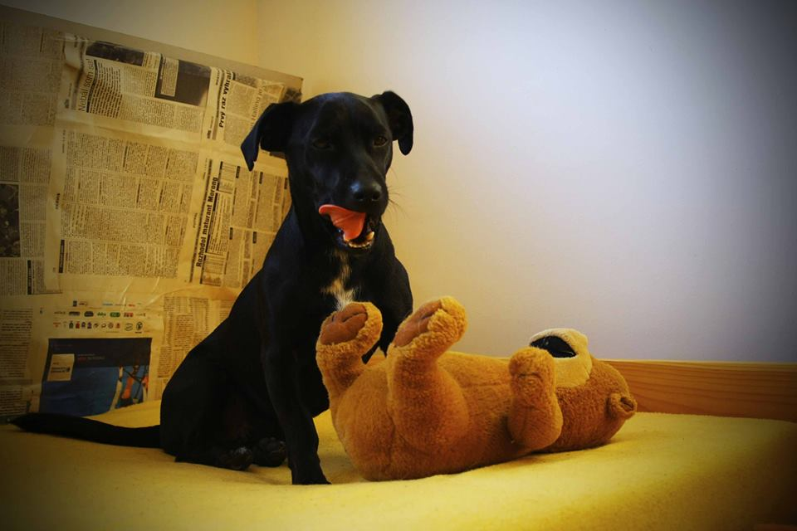
Kazuistika Hugo
Štvorročný kríženec z útulku, viacerí majitelia
Triaška a zášklby svalov chrbta a zadných končatín
Neznášanlivosť dotykov na chrbte a labkách
Nervozita, nadmerné štekanie, hyperaktivita
Agresivita voči cudzím psom

Slide 14
Kazuistika Hugo
Joalis AniNevrin Výživové doplnky -vitamíny B, omega 3- mastné kyseliny
Krmivo so zníženým obsahom živočíšnych bielkovín + L- tryptofán
Po 2 týždňoch výrazné zlepšenie stavu
Pes je pokojnejší, zášklby vymizli, triaška je miernejšia, objavuje sa len pri rozrušení
Kvôli agresivite a štekaniu odporučený výcvik poslušnosti a ďalšie opatrenia

Slide 15
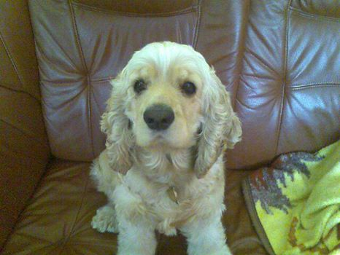
Kazuistika Sally
Dlhodobé kožné problémy
Idiopatická seborea kokeršpanielov
Geneticky podmienené ochorenie
Nedá sa úplne vyliečiť, nutná doživotná celková a lokálna liečba

Slide 16
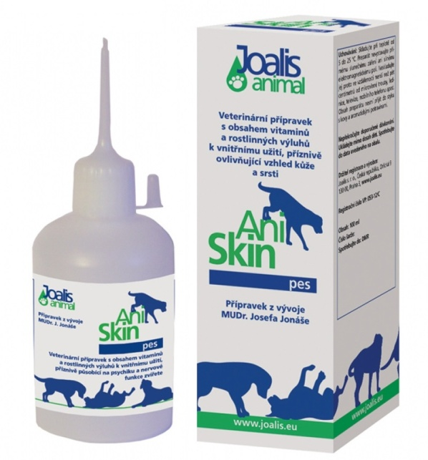
Kazuistika Sally
Krmivo bez chemických konzervantov
Lokálna liečba dermatokozmetickými prípravkami
Vysoké dávky vitamínu A
Výživové doplnky
Detoxikácia bylinnými prípravkami cdVet
Výraznejšie zlepšenie až po kúre prípravkom Joalis AniSkin

Slide 17
Ďakujem za pozornosť

